Slide 1
AI開発研修のご説明
2020年10月14日
井口 黄菜子

Slide 2
目次
学習内容(10分)
  python初級研修
  pythonデータ加工研究
  AI概要
  AI開発道場～ライブラリ編～
  AI開発道場～クラウド編～
実業務におけるAIシステムフローイメージ(10分)
ID管理業務を例に説明
質疑応答(10分)

Slide 3
研修内容の説明

Slide 4
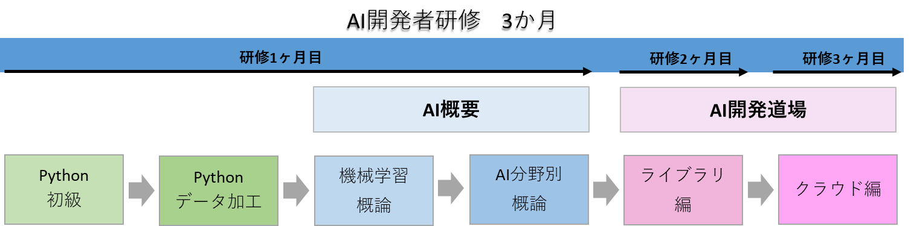
AI開発者向け研修

Slide 5
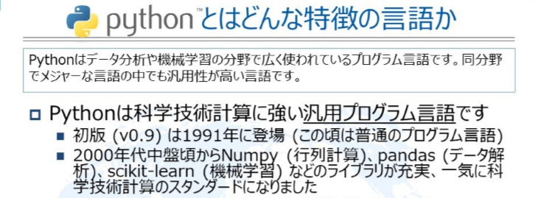
1.Pythonとは Python初級研修キックオフ資料

Slide 6
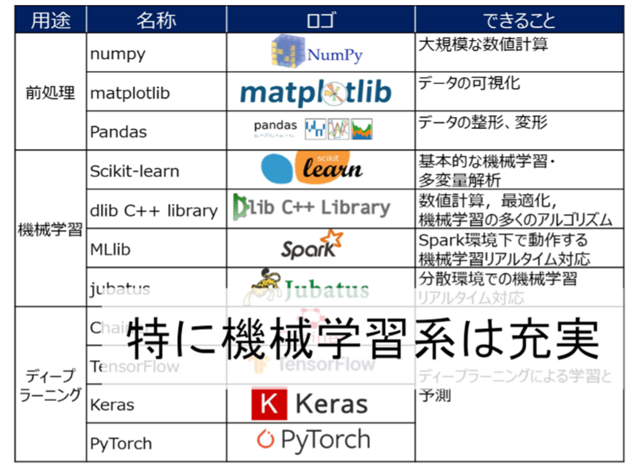
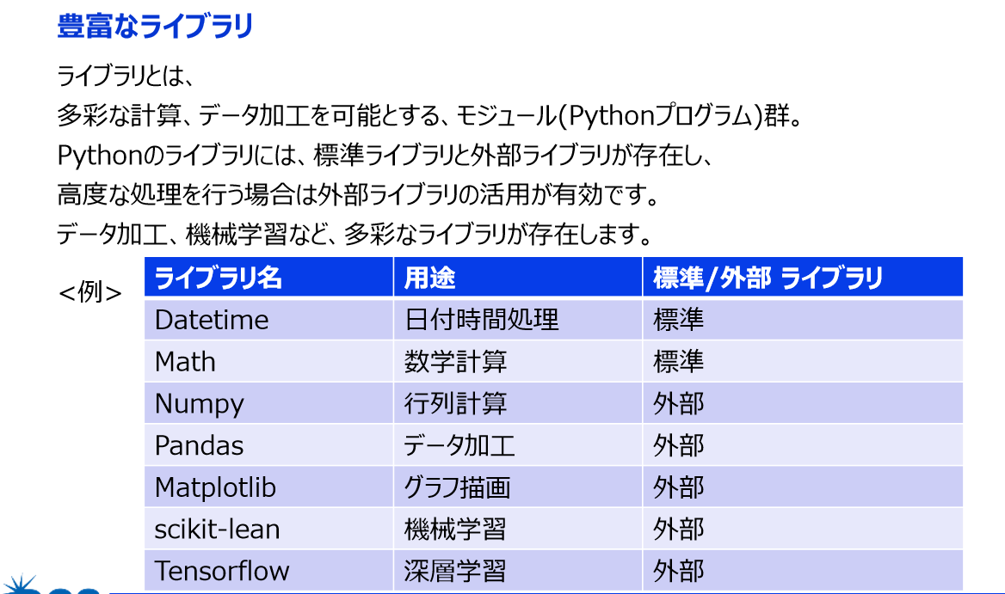
1.Pythonとは
Python初級研修キックオフ資料

Slide 7
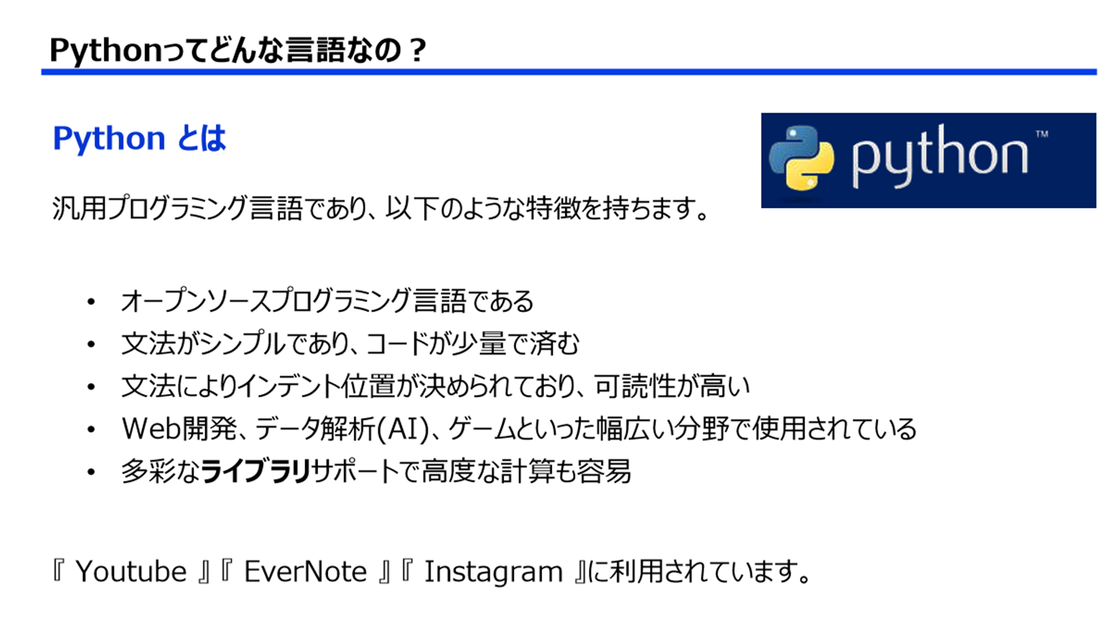
1.Pythonとは
Pythonデータ加工テキスト
※自由に使用、配布、商用利用も可能な言語のこと

Slide 8
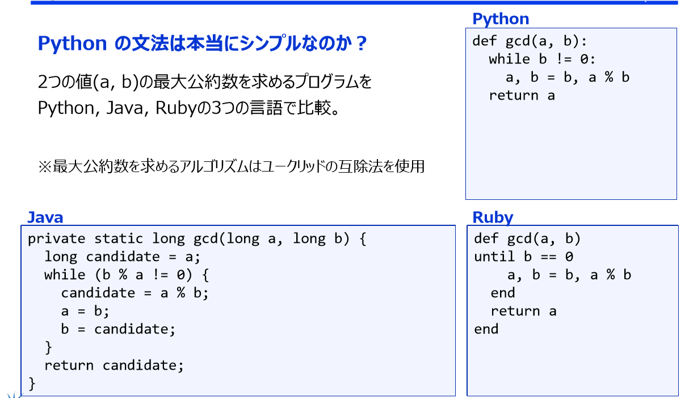
1.Pythonとは
Pythonデータ加工テキスト

Slide 9
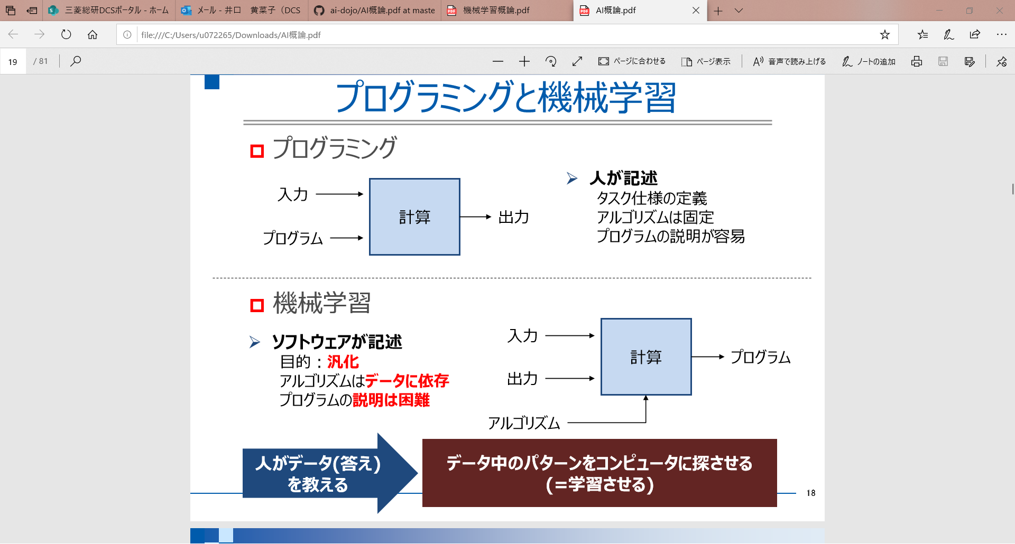
従来のシステム開発と、機械学習の違い

Slide 10
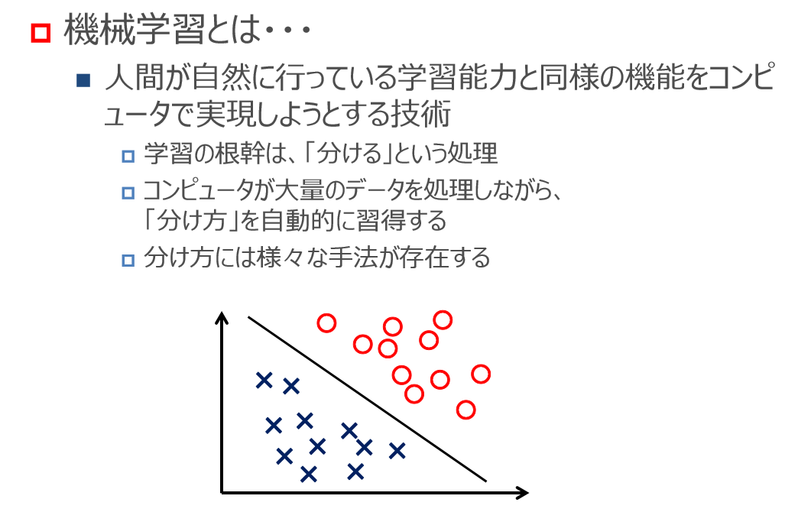
AI概要
機械学習概論
AI分野別概論

Slide 11
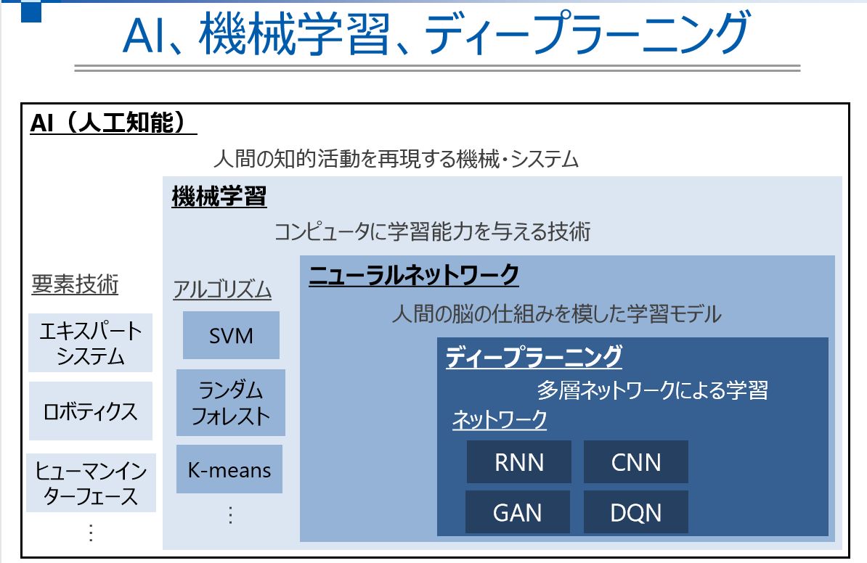
AI≠機械学習

Slide 12
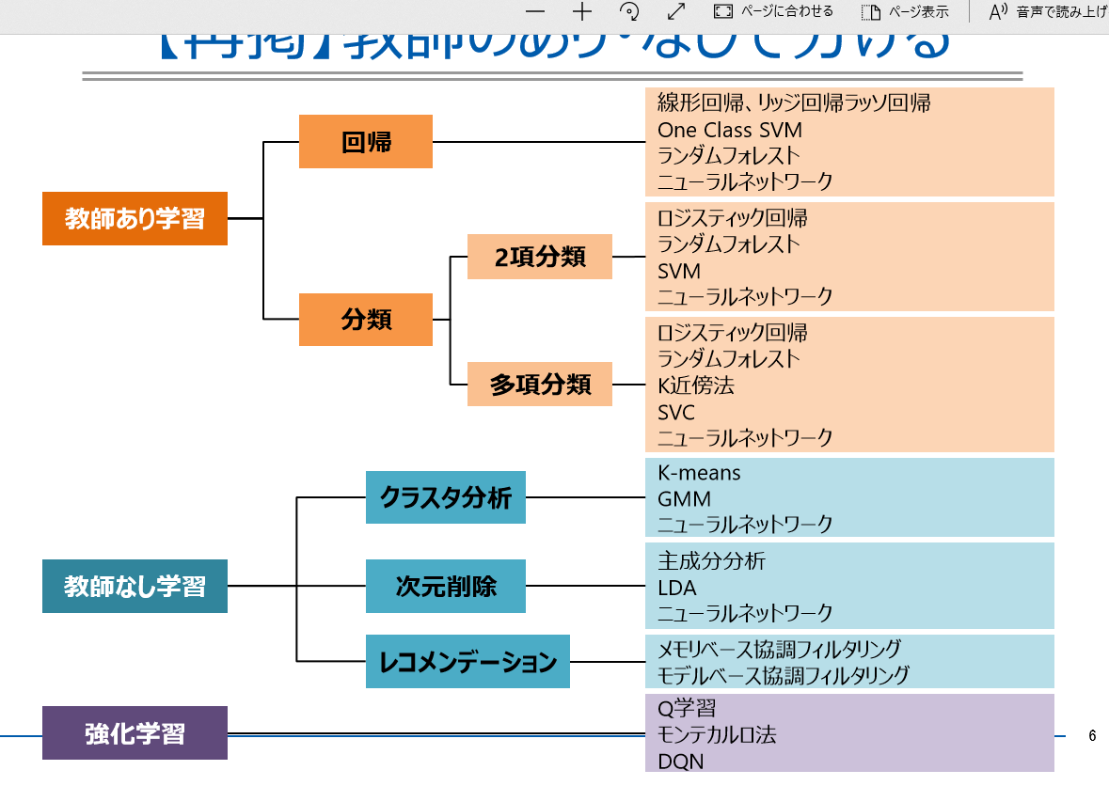
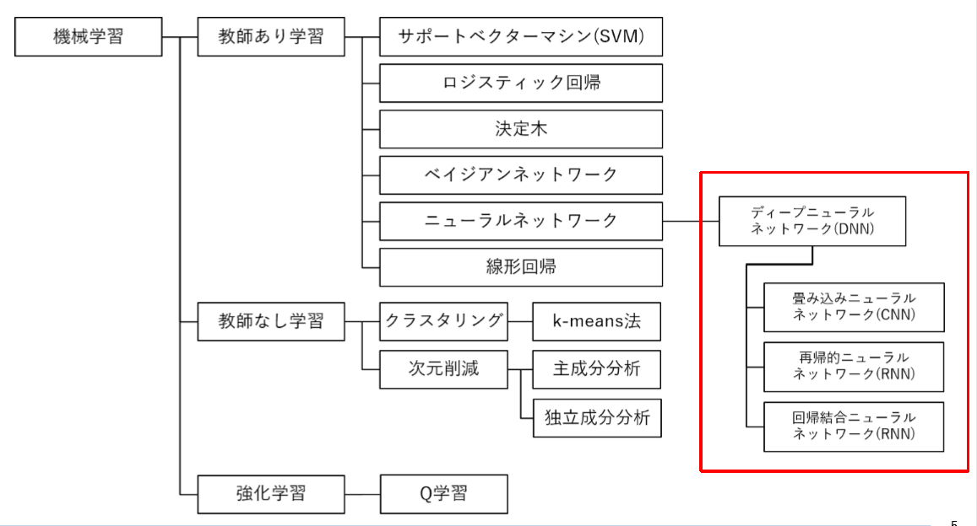
教師あり、なしの説明
ケース合わせて、手法を選択

Slide 13
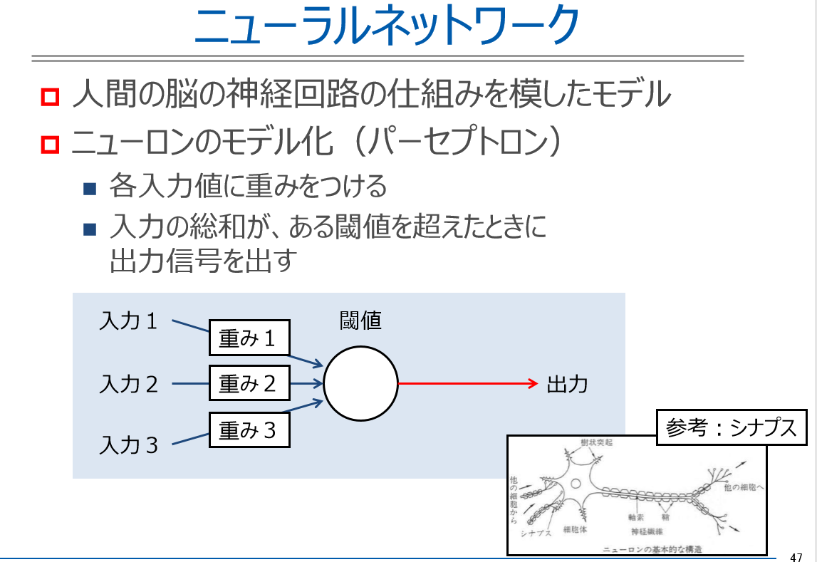

Slide 14
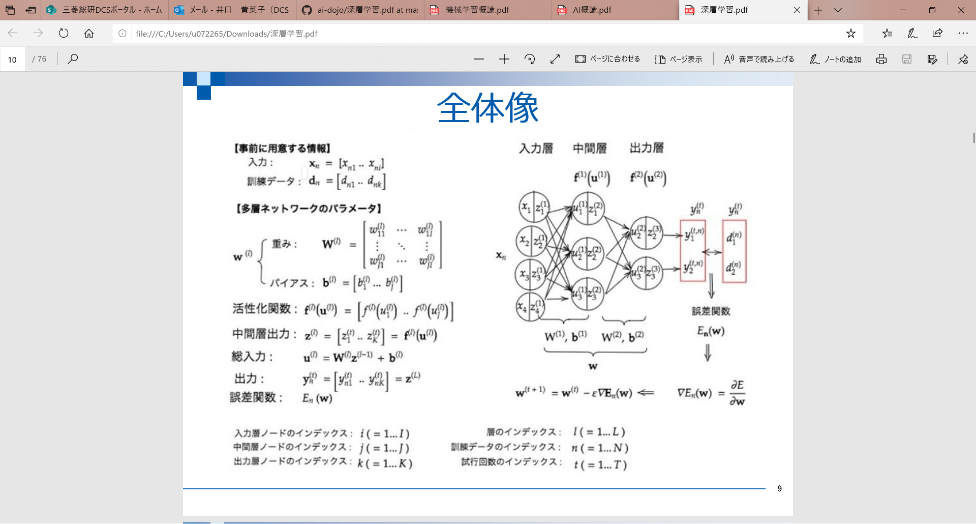
ディープラーニング（深層学習）の概念

Slide 15
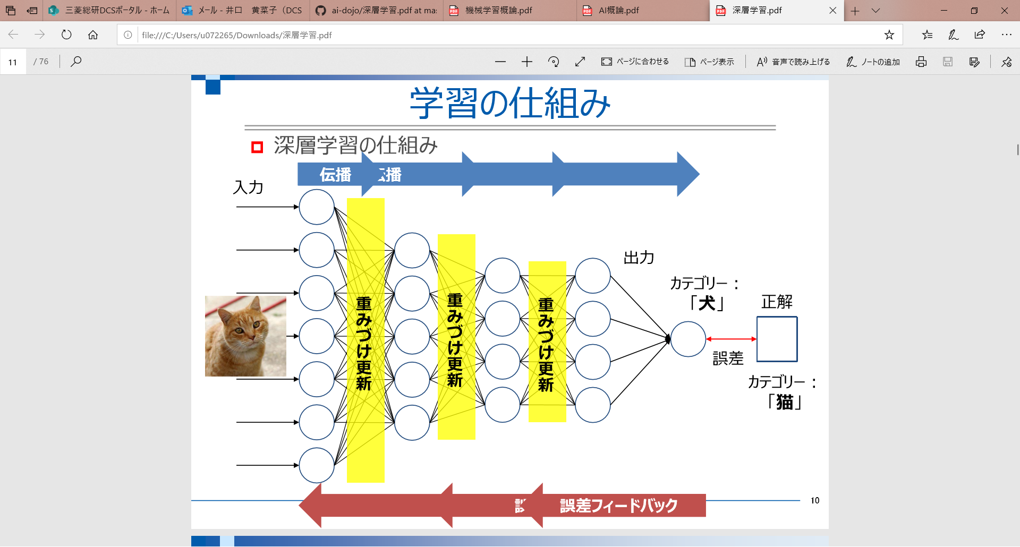
ディープラーニング（深層学習）の概念

Slide 16
ライブラリ編

Slide 17
scikit-learnによる分類・回帰 scikit-learnはpython機械学習分野でよく使われるライブラリの1つで、scikit-learnはオープンソースであり、ドキュメントも豊富である。
scikit-learnでは大きく分けて分類、回帰、クラスタリング、次元削減といった4つのことができる。
Tensorflow/Kerasによる画像分類
Googleが開発しオープンソースで公開している機械学習に用いるためのソフトウェアライブラリ。
ディープラーニングの分野では幅広く利用されており、画像に写っているものを認識して文章化するアルゴリズム、各種数値計算、自然言語処理(翻訳)、など用途は多岐に及ぶ。
Keras:Pythonで書かれたオープンソースのニューラルネットワーク向けライブラリ。Kerasライブラリには、レイヤー（層）、目的関数、活性化関数、最適化器、画像やテキストデータをより容易に扱う多くのツール等を含む。Tensorflow 2.0以降、KerasはTensorflowの一部として取り込まれ、Tensorflow の高レベルAPIとなっている。
OpenCV/ Scikit-learnによる手書き文字画像認識
画像認識に必要なライブラリ。顔認識などに関してはこのライブラリの利用だけで実装が可能。
その他、画像処理に使用するライブラリとしてdlibなどがある。
YOLO/ SSD等による物体画像認識
SSD(Single Shot MultiBox Detector)
1-Shot方式の物体検知アルゴリズム。様々な階層の出力層からマルチスケールな検出枠を出力できるよう設計されている。後述のYOLOと比べて、小さい物体の検出に弱い
※1-Shot方式：１度のCNN演算で物体の「領域候補検出」と「クラス分類」の両方を行う。
画像の特定範囲でなく全範囲を学習時に利用するため、背景の誤検出が減少し、処理速度が向上すると言われる。
YOLO
SSDと同じく1-Shot方式の物体検出アルゴリズム。SSDとの大きな違いは、YOLOがバウンディングボックスの出力を出力層だけで行うのに対し、SSDはCNNの複数の層から物体のバウンディングボックスを出力する
ライブラリ編

Slide 18
ライブラリ編
gensim/ word2vec
「「各単語はその周辺語と何らかの関係性がある」という考えを元に、それぞれの単語を比較し、単語をベクトルで表現する。
gensim/ word2vecによる自然言語処理
Prophet
時系列予測のオープンソースソフトウェア（OSS）ライブラリ。 季節性（周期性）を自動的に推定する機能や説明変数を手動設定する機能を持ち、柔軟性が高く、かつチューニングなしでも比較的高精度な予測が可能な為、時系列分析の知見のない人でも簡単に予測を行うことができる
PyCaretを使ったAutoML
PyCaretは、最小のコード量で簡単にML処理を実装できるPythonの機械学習ライブラリ。
分類や回帰、クラスタリング、異常検知などで使われる様々なアルゴリズムを使って精度比較を行い、モデルの可視化、ハイパーパラメータのチューニングを簡単に実行することができる。
PyCaretは内部的にはscikit-learn、XGBoost、Microsoft LightGBM、spaCyなど、いくつかの機械学習ライブラリとフレームワークを使って実装されています。
AutoML
機械学習のプロセスの一部、あるいは全体のプロセスを自動化することをAutoMLと呼びます。

Slide 19
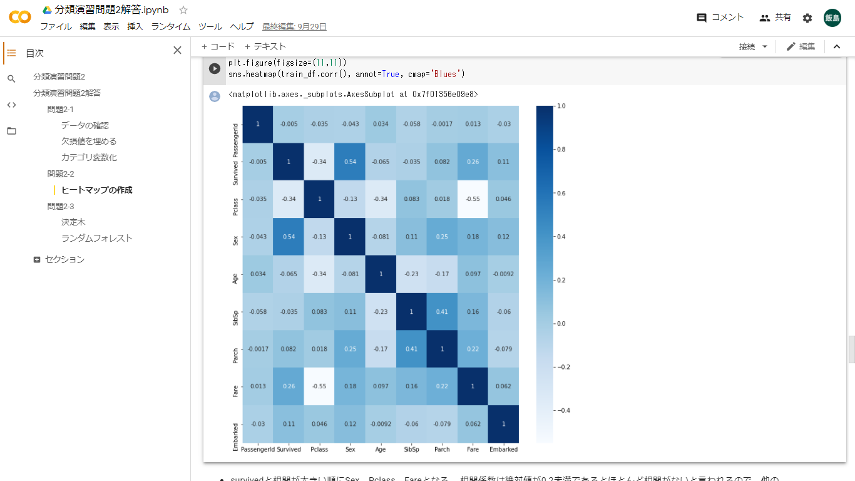
ライブラリ編
Scikit-learn
タイタニックデータを使って、生存者の予測をする
１．データ加工
欠損値確認/補完：中央値で埋める、欠損値が半分を超えていて統計データとして問題があるので使わないetc...
数値化されっていないデータの数値化）
２．ヒートマップを作成して変数間の相関を確認する

Slide 20
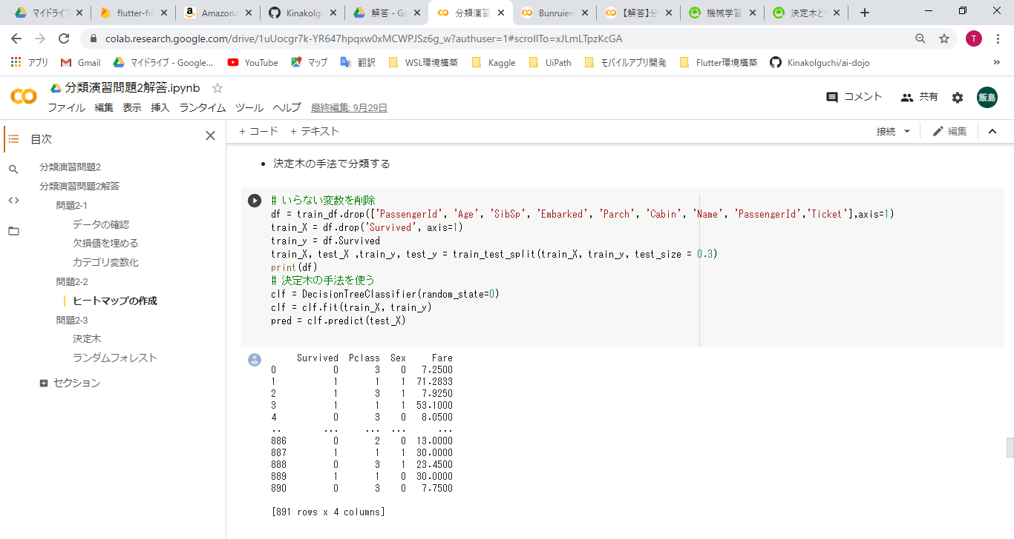
ランダムフォレストの手法で分類する

Slide 21
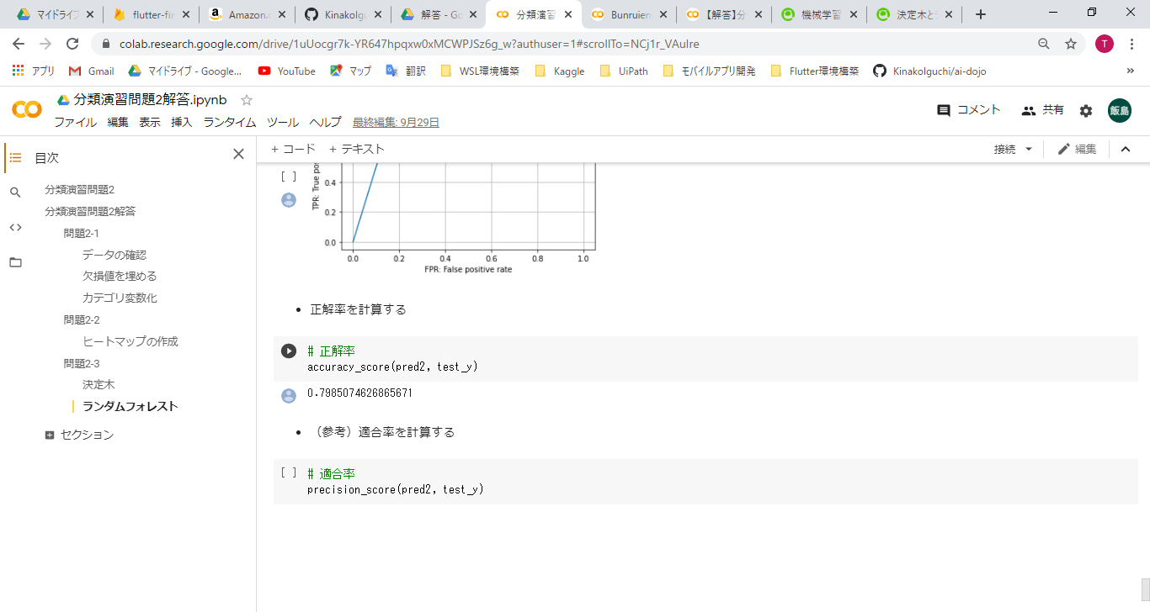
ライブラリ編

Slide 22
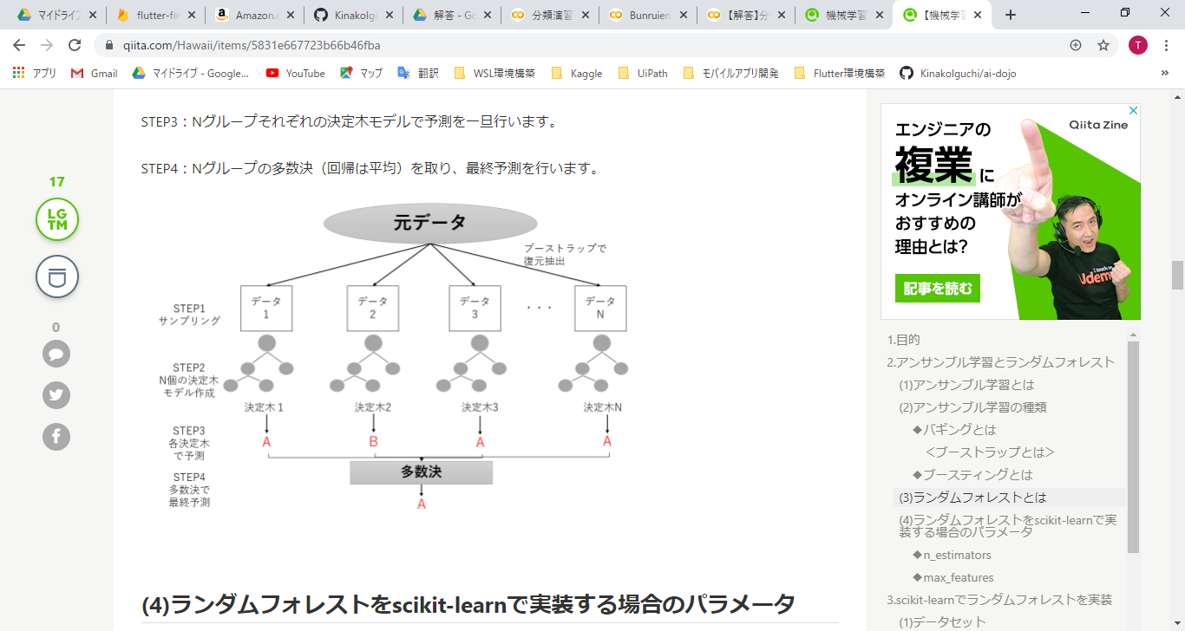
ランダムフォレスト https://qiita.com/Hawaii/items/5831e667723b66b46fba

Slide 23
ライブラリ編
Sklean
タイタニック生存者の予測

Slide 24
ライブラリ編
OpenCV/scikit-learn
scikit-learnにはサンプルデータが複数準備されており、それを使用することで、ライブラリ内のメソッドやモデル作成に使用する手法についての学習が可能。

Slide 25
AI概要
AI概要
見直し
凡例:
Python

Slide 26
AI開発道場

Slide 27
ID管理業務を例にAIシステムのフロー

